Slide 1
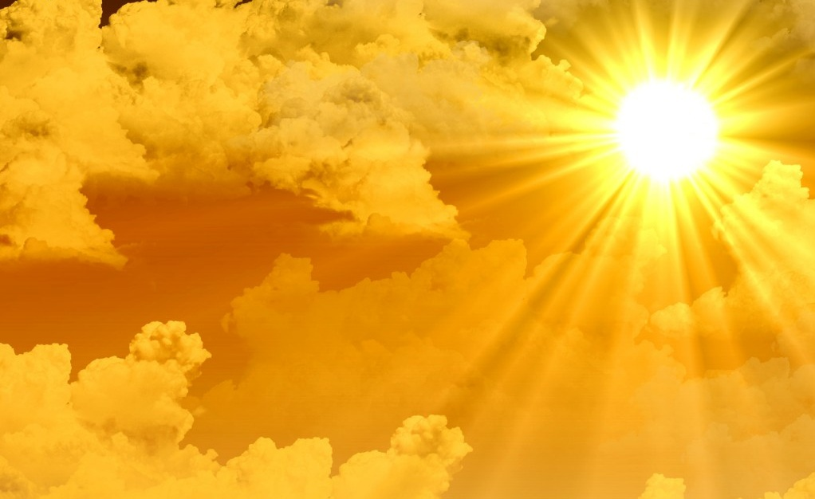
Сонячна енергія

Slide 2
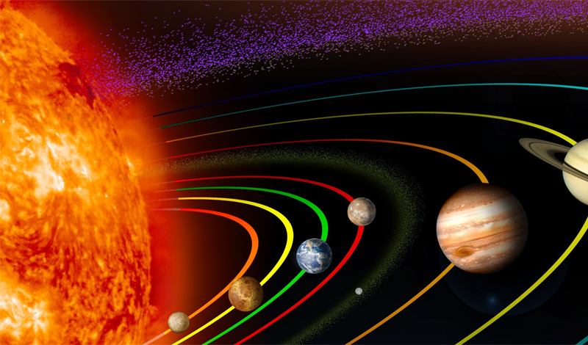
Сонце –
центр зоряної системи

Slide 3
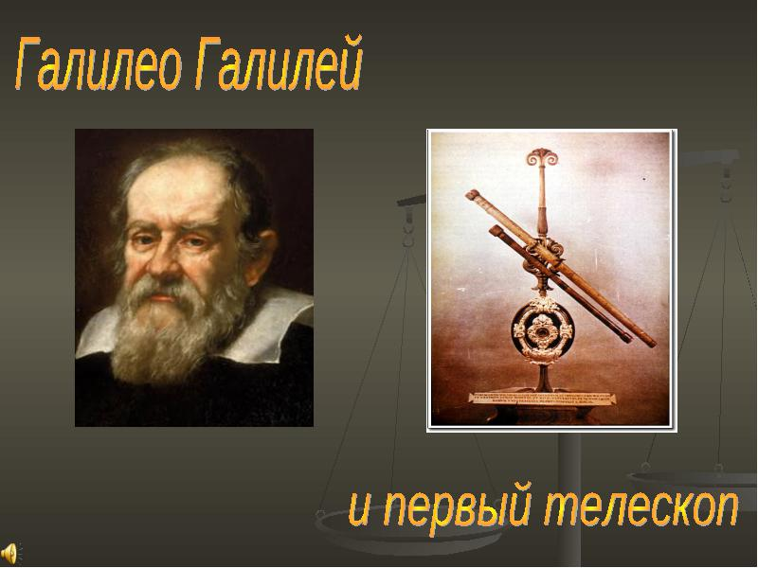
Галілео Галілей
І перший телескоп

Slide 4
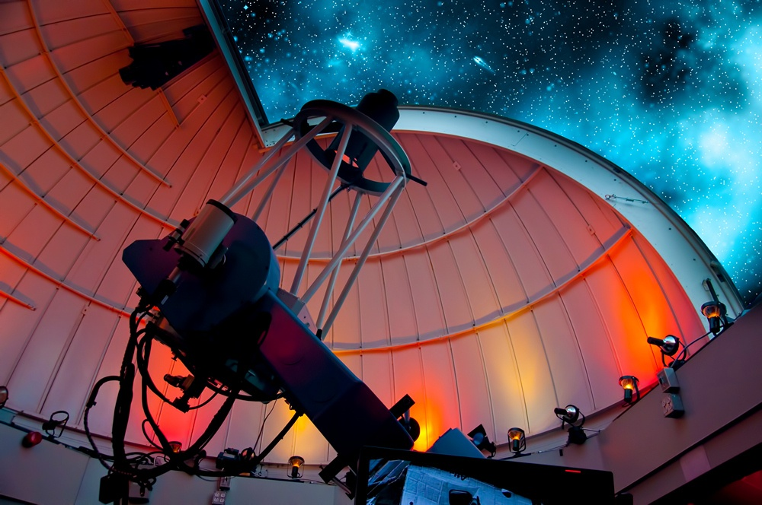
Сучасний телескоп

Slide 5
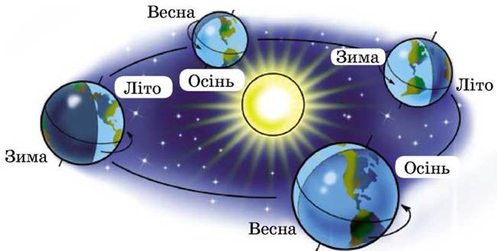
Сонце впливає на клімат та зміни пір року

Slide 6
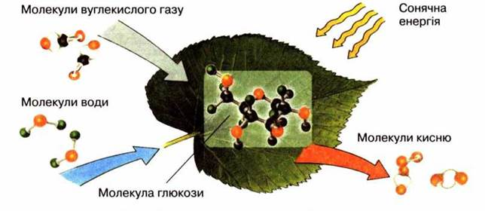
Сонячна енергія впливає
на фотосинтез

Slide 7
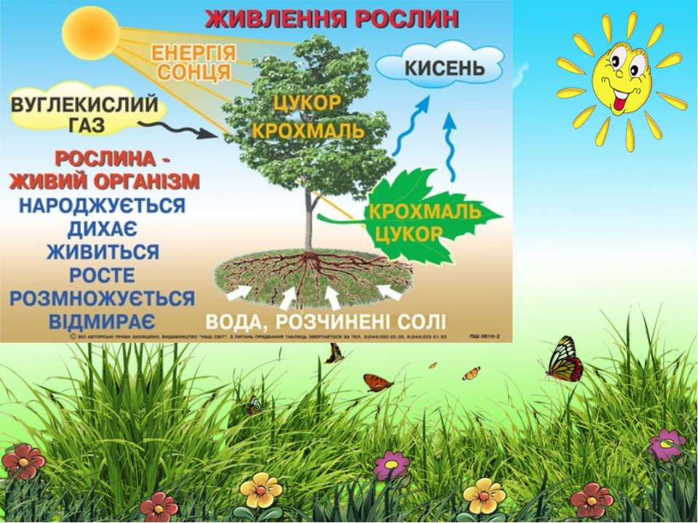
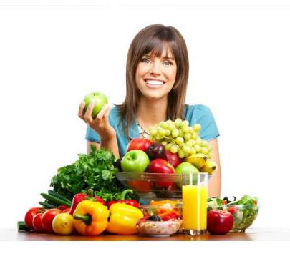

Slide 8
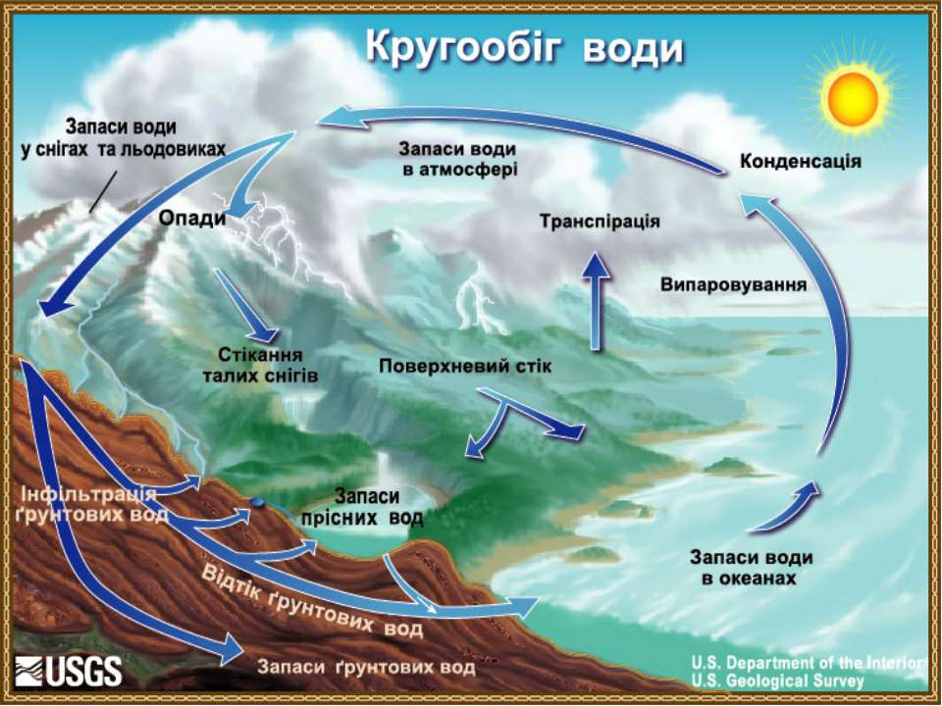

Slide 9
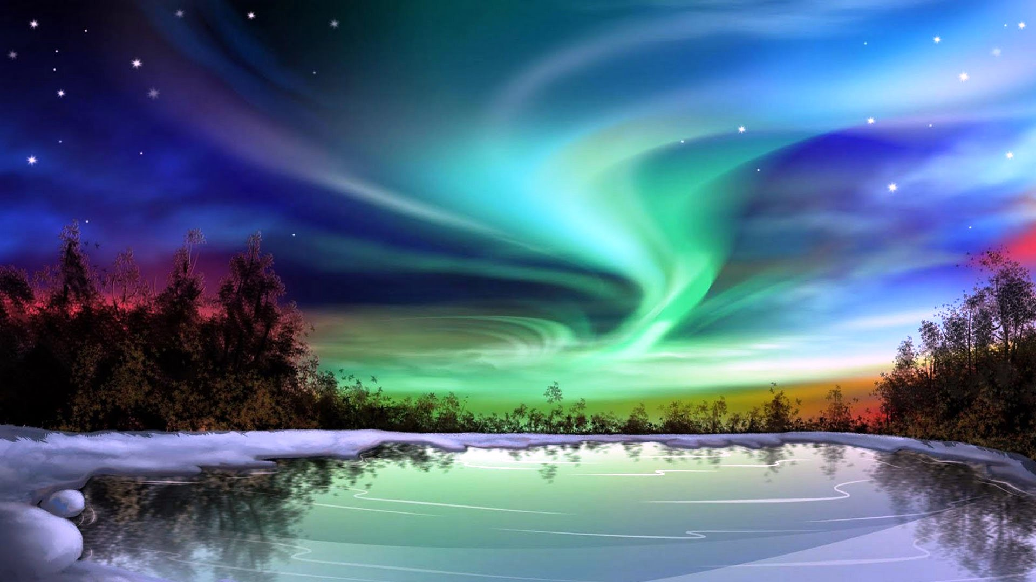
Сонячний вітер
викликає північне сяйво

Slide 10
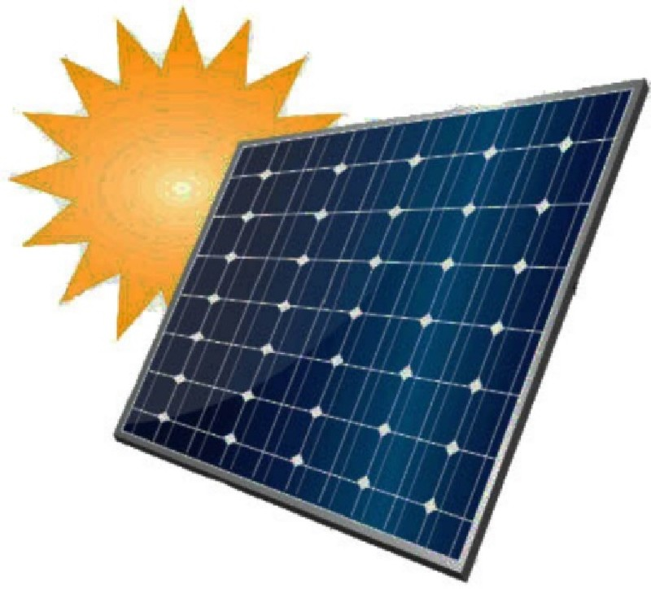
Сонячна енергія може стати
найголовнішим джерелом енергії

Slide 11

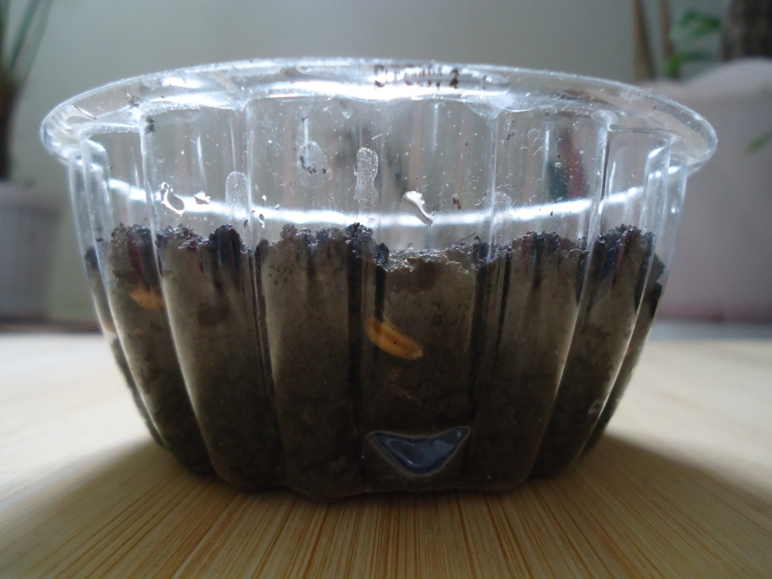
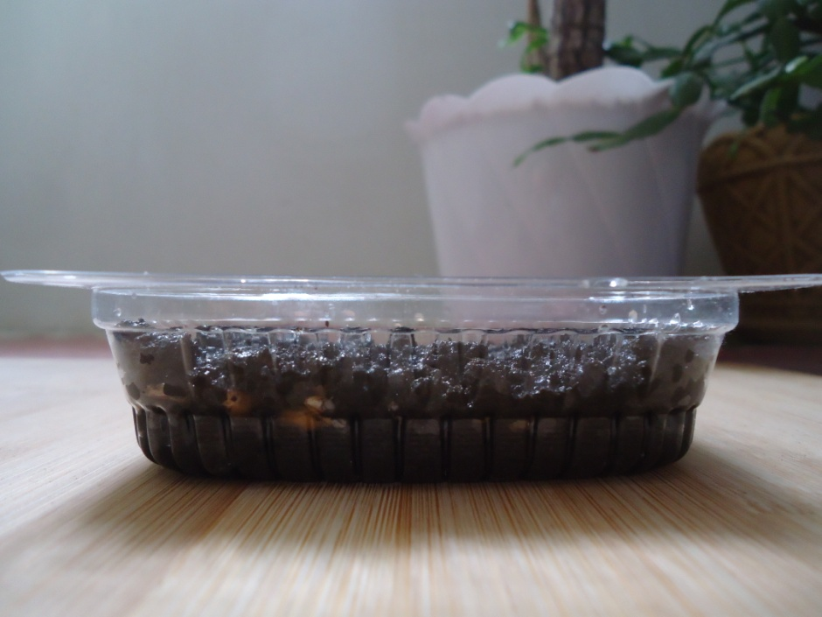
Робимо дослід
День перший

Slide 12
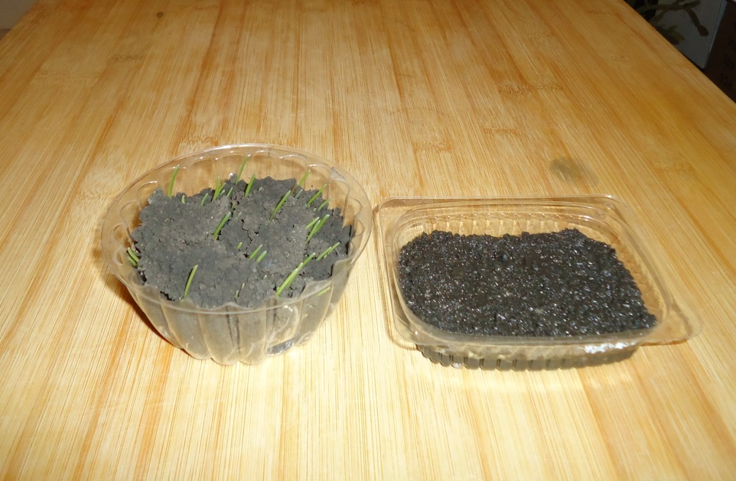
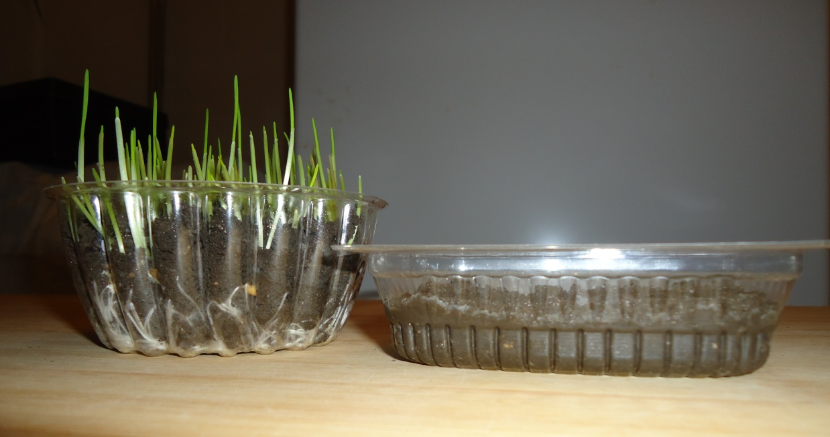
День третій
День четвертий

Slide 13
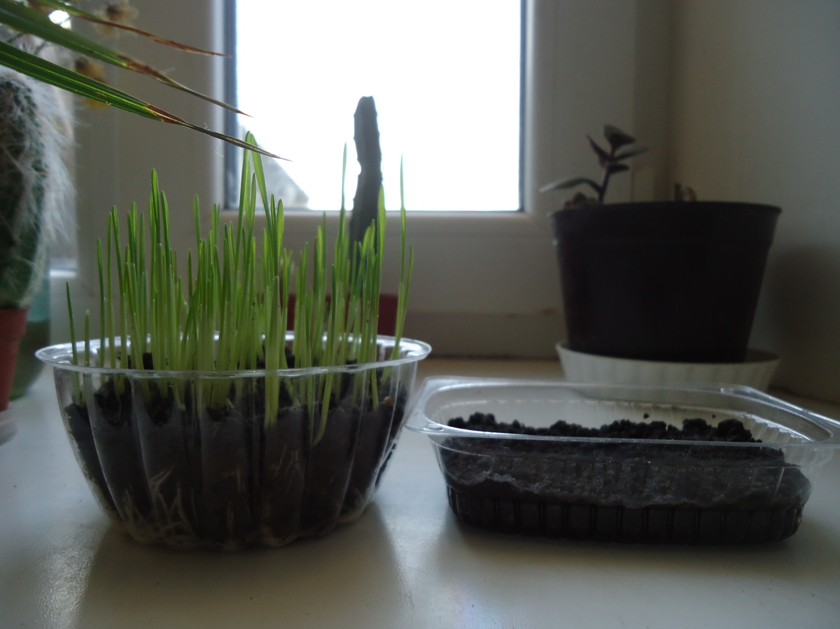
День п’ятий

Slide 14
З’єднай поняття
Сонце – батько,
Сонце встане, то
Сонце гріє, сонце сяє,
Сонце низенько,
вся природа оживає.
й ранок настане.
а місяць вітчим.
то й вечір близенько.

Slide 15
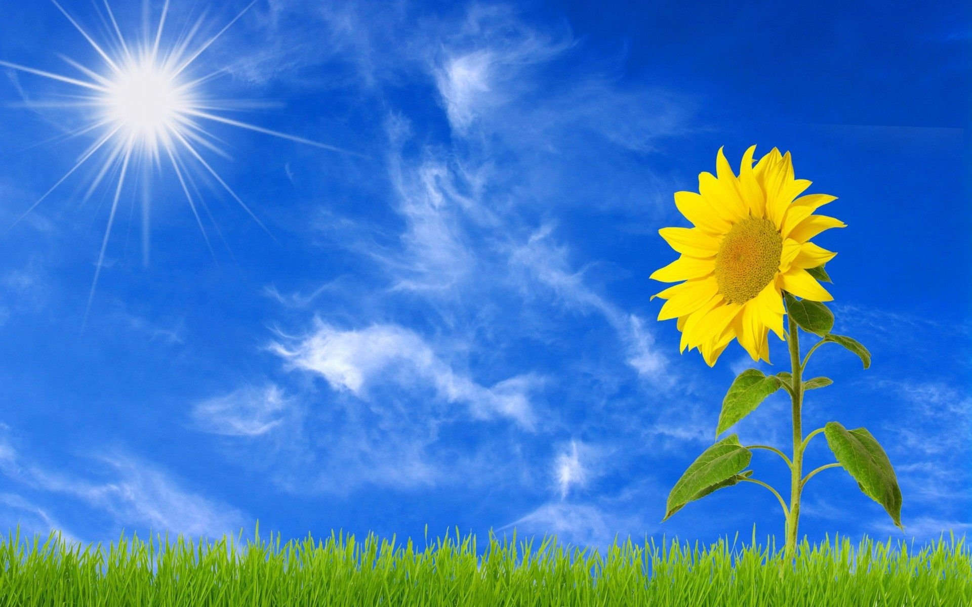
Жага до життя

